Slide 1
Биология
9
класс
Тема:
Лабораторная работа № 8. Изучение статистических закономерностей модификационной изменчивости

Slide 2
Цель лабораторной работы:
Углубление знаний учащихся о норме реакции, границе приспособляемости организмов;
Формирование знаний о статистических закономерностях модификационной изменчивости, о вариационной изменчивости признаков;
Получение вариационного ряда и кривой нормы реакции опытным путём, закрепление основных правил лабораторной работы; изменение признаков организма под воздействием факторов внешней среды; статистические закономерности модификационной изменчивости; причины частоты промежуточных признаков в организме.

Slide 3
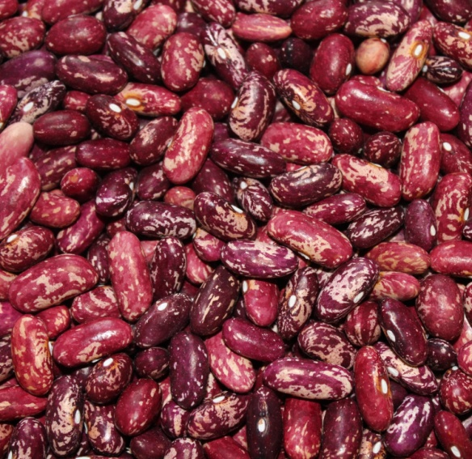
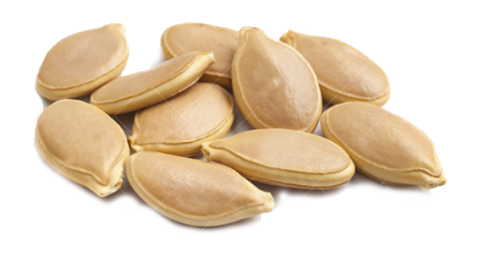
Необходимое оборудование:
Набор биологических объектов: семена фасоли, листья яблони, семена тыквы и другие объекты в количестве не менее 100 штук, линейка

Slide 4
Порядок работы:
1. Разложите биологические объекты (листья, бобы, семена) в последованности возрастания их длины
2. Измерьте длину, запишите полученные данные в тетрадь в таблицу.
3. Начертите на графике вариационную кривую изменчивости и определите среднюю величину выраженности признака по формуле.

Slide 5
Выводы:
1. Разложили листья одного растения в порядке нарастания их длины:
2. Измерили длину листьев. Подсчитали число листьев, имеющих одинаковую длину, данные внесли в таблицу, в которой отображены последовательное изменение признака;
Длина листьев V
Число листьев P(n)

Slide 6
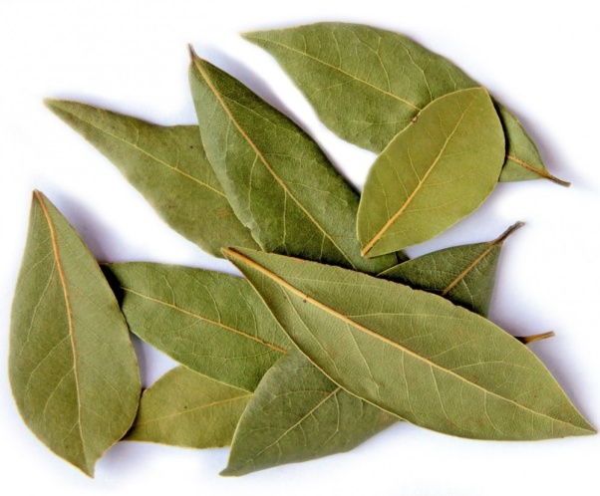
Выводы:
Вариант (v) | 14 | 15 | 16 | 17 | 18 | 19 | 20
Частота встречаемости | 2 | 7 | 22 | 32 | 24 | 8 | 5

Slide 7
Выводы:
3. Строим вариационную кривую, которая представляет собой графическое выражение изменчивости признака:
Частота встречаемости
Вариант изменчивости

Slide 8
Выводы:
4. Определяем среднюю величину изменчивости по формуле
M=
Где
n – общее число вариант вариационного ряда;
v – варианта;
p – частота встречаемости варианта;
∑ - знак суммирования;
M – средняя величина признака.
∑ (V•P)
n

Slide 9
Выводы:
(14•2)+(15•7)+(16•22)+(17•32)+(18•24)+(19•8)+(20•5)
100
M =17,3 M = Ʃ(vp)/n
M =17,3
5. Сделать выводы о том, в каких пределах лежит норма реакции данного признака
M=

Slide 10
Выводы:
P
30
20
10
14
15
16
17
18
19
20
V

Slide 11
Выводы:
Длина вариационного ряда свидетельствует о разнообразии условий среды – чем разнообразнее условия, тем шире норма реакции. Средние признаки вариационного ряда формируются в результате воздействия наиболее благоприятных факторов среды. Чем однороднее условия, тем меньше проявляется модификационная изменчивость и короче вариационный ряд.
Границы модификационной изменчивости признака называют нормой реакции.

Slide 12
Подведение итогов урока:
Сегодня мы получили знания о статистических закономерностях модификационной изменчивости, научились строить вариационный ряд и кривую нормы реакции опытным путём.

Slide 13
Самостоятельная работа
Повторение
Тема № 59: страница 160-162

